Slide 1




TCP IP Protocol
安希佐 4110E229 My Dear Great Teacher

Slide 2

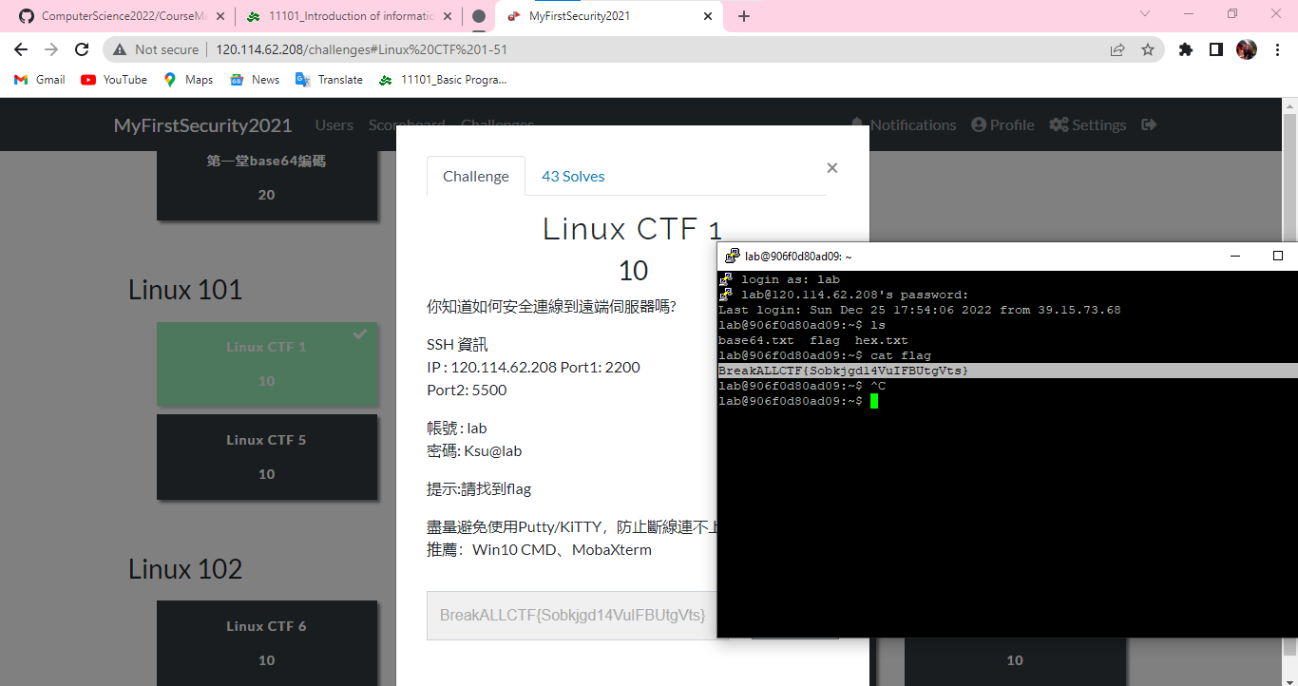

Inhalt dieser Vorlage
Eine Folienstruktur basierend auf einer Workshop-Präsentation
Du kannst diese Folie löschen, wenn du mit der Bearbeitung der Präsentation fertig bist
Schriftarten | Um die Vorlage in PowerPoint mit den richtigen Schriftarten anzuzeigen, musst du die verwendeten Schriftarten herunterladen und auf deinem Computer installieren
Verwendete und alternative Ressourcen | Eine Auswahl an grafischen Ressourcen die perfekt für dieser Präsentation sind
Eine Danke folie | Diese Folie enthält die Credits für das Design, bitte lösche sie nicht
Farben | Alle Farben, die in dieser Präsentation verwendet werden
Infografik-Ressourcen | Du kannst diese Ressourcen bearbeiten und in die Präsentation benutzen
Anpassbare Icons | Sie sind nach Themen geordnet, damit du sie in allen Arten von Präsentationen nutzen kannst
Für weitere Infos: Slidesgo | Blog | Faqs
Besuche unsere Projekte: Freepik | Flaticon | Storyset | Wepik | Videvo

Slide 3
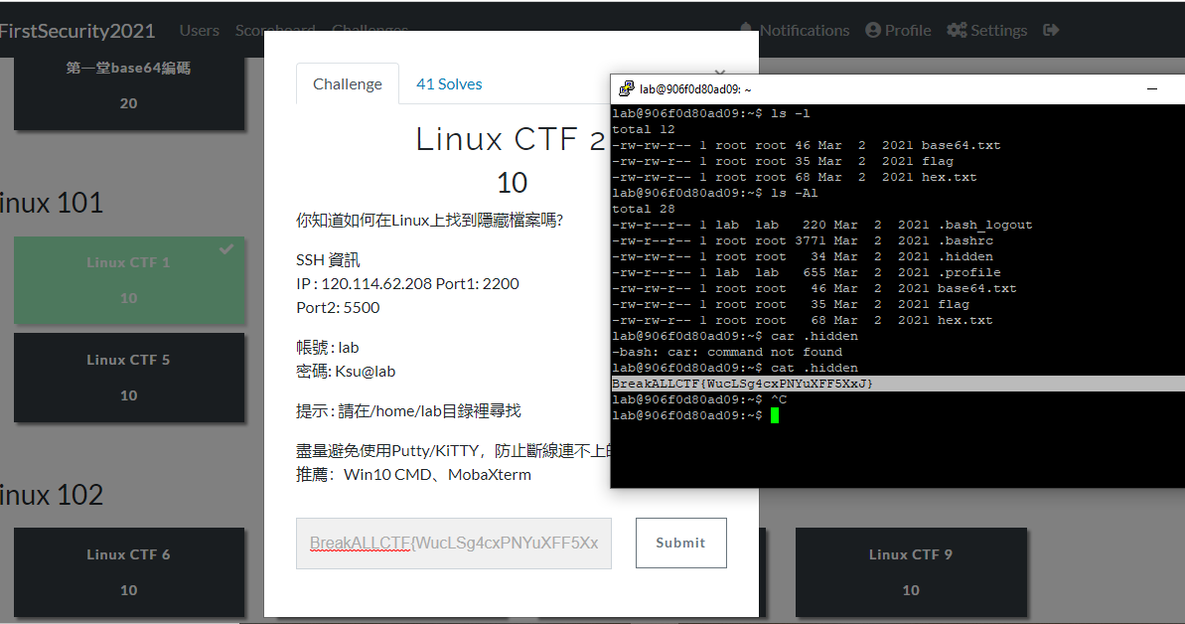
01
02
03
04
Theorie
Ideen
Du kannst das Thema des Abschnitts hier beschreiben
Du kannst das Thema des Abschnitts hier beschreiben

Slide 4
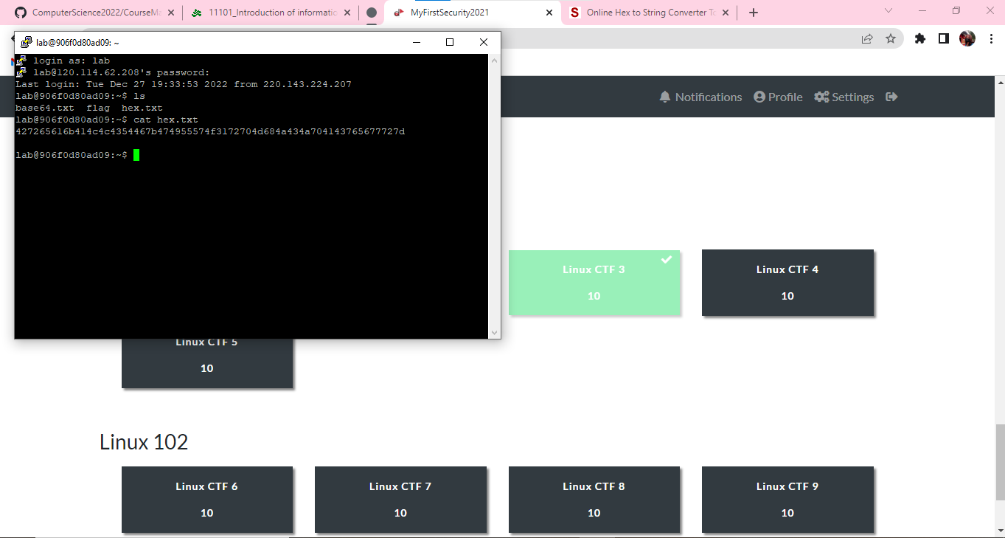
Einführung

Slide 5
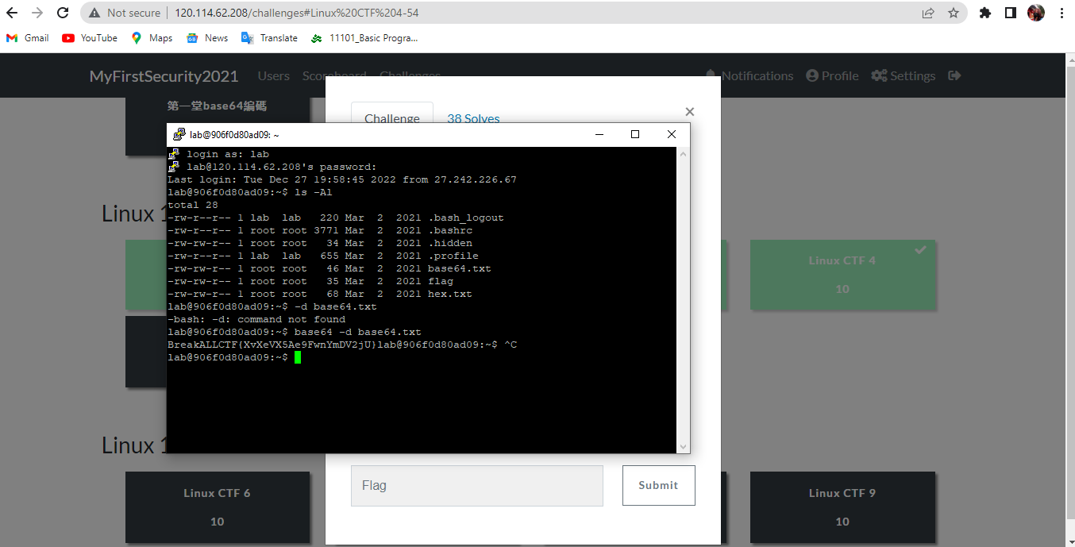


Slide 6
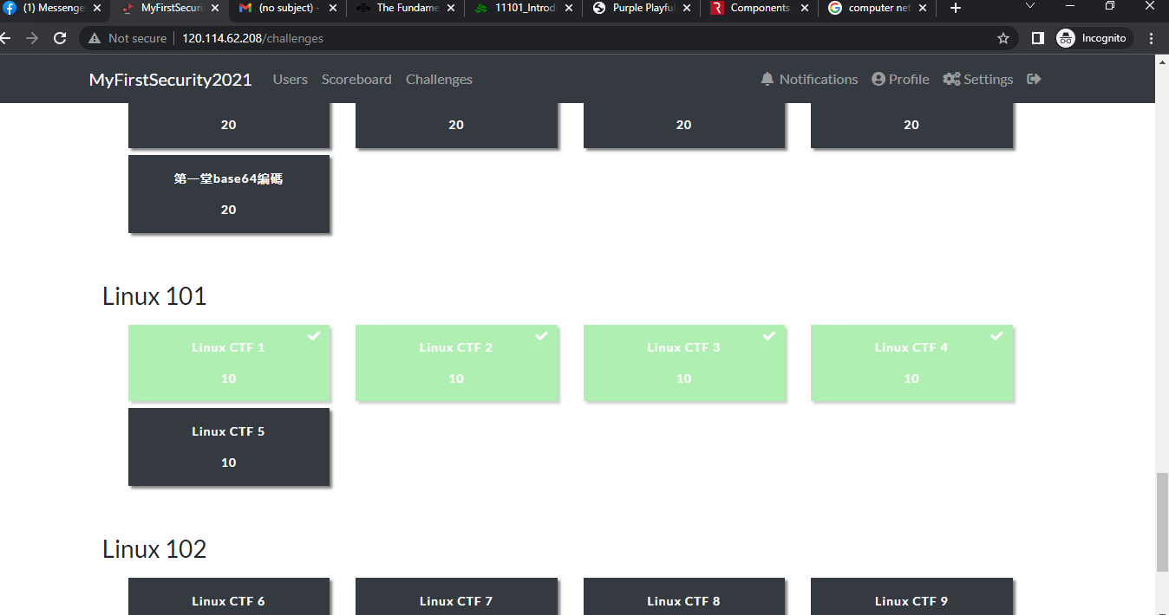

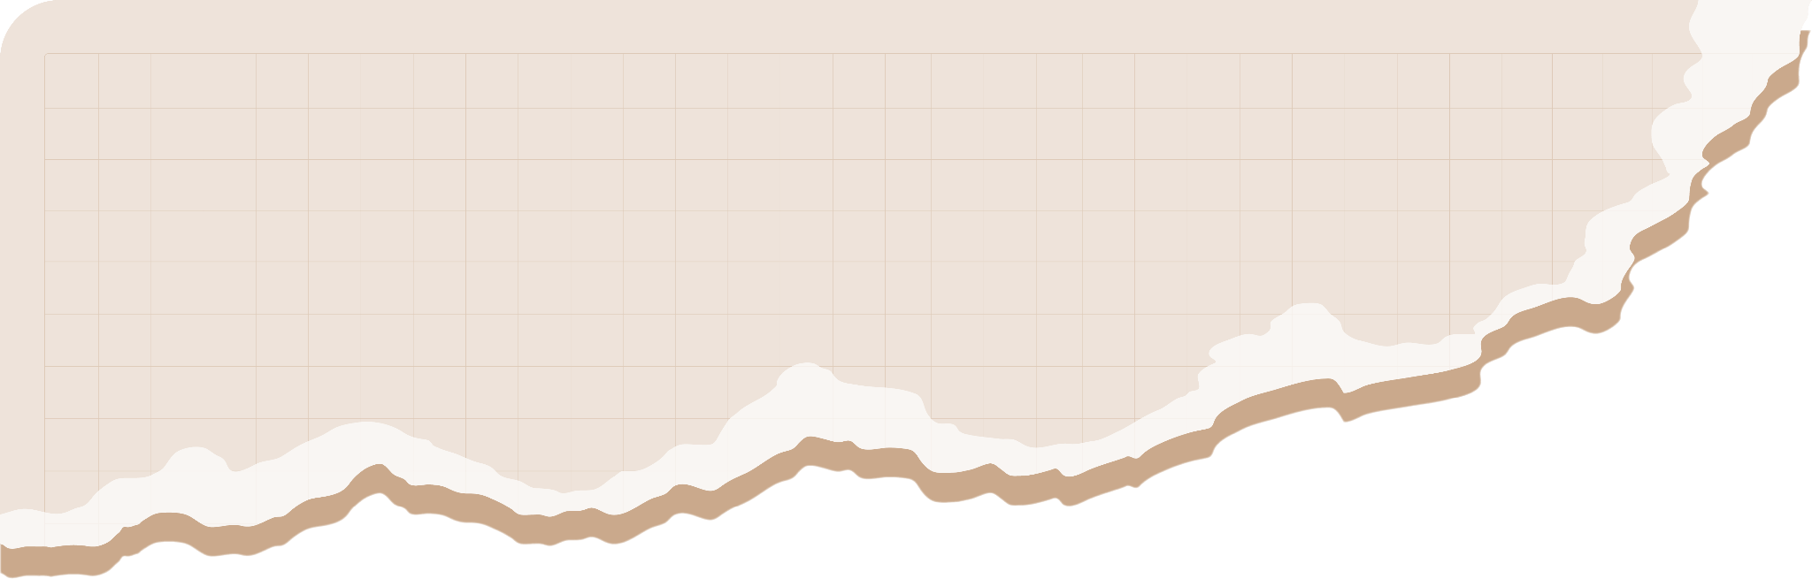
—Jemand Berühmt
„Dies ist ein Zitat, Worte voller Weisheit, die jemand Wichtiges gesagt hat und die den Leser inspirieren können.”
Roman schreiben

